Slide 1
▶
YouTube 急上昇ランキング
TOP 5
2026年08月05日
ずんだもんと一緒に見ていくのだ！

Slide 2

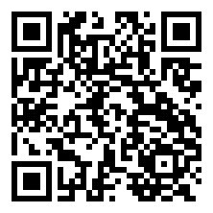
#5
『機動警察パトレイバー EZY』 File 1 ～最後に流れたあの予告編～
📺 バンダイナムコフィルムワークス チャンネル
👁 5万回 👍 1,788
▲ QRコードで視聴

Slide 3

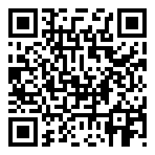
#4
King Gnu - GO GHOST
📺 King Gnu official YouTube channel
👁 43万回 👍 3万
▲ QRコードで視聴

Slide 4

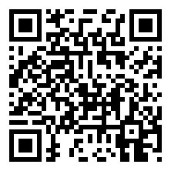
#3
ファイアーエムブレム 万紫千紅 Direct 2026.8.4
📺 Nintendo 公式チャンネル
👁 43万回 👍 1万
▲ QRコードで視聴

Slide 5

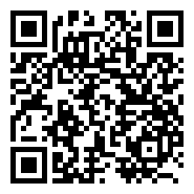
#2
『機動戦士ガンダム 閃光のハサウェイ キルケーの魔女』予告編｜プライムビデオ
📺 Prime Video JP - プライムビデオ
👁 28万回 👍 5,799
▲ QRコードで視聴

Slide 6

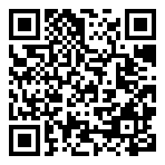
🏆 NO.1 🏆
M!LK - 罪と罰と雨とキス (佐野勇斗＆吉田仁人) (Official Mu…
📺 M!LK
👁 212万回 👍 12万
▲ QRコードで視聴

Slide 7
以上！
YouTube急上昇 TOP5でした！
チャンネル登録・ いいね！よろしくなのだ🌿
また明日もお楽しみに！

